Slide 1
Energy Management System
MIR Lab http://mir.hanyang.ac.kr

Slide 2
Lecture Index
Base Conception
OpenADR
2. System Architecture
Architecture
3. EMS Overview
4. Package Explanation
6. Message Format
Practical Exercise
7. How to Execute MIR Program
(EMS, VTN, EMA)
8. Experiment Procedure

Slide 3
3. EMS Overview
3-1. System Architecture with Protocol
3-2. Program Overview
3-1. Optimization Overview

Slide 4
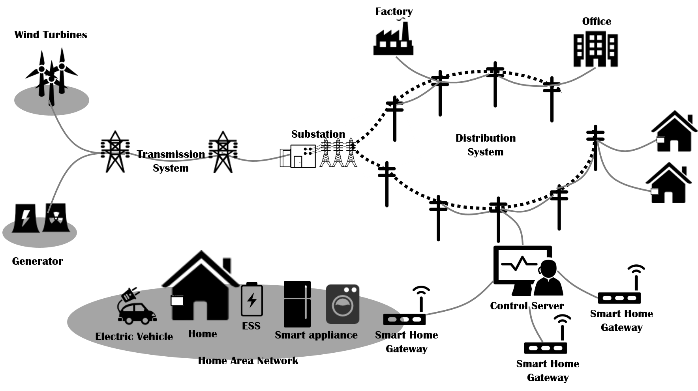
3-1. System Architecture
EMS
Smart EMS

Slide 5
3-1. 스마트 에너지 홈 환경
스마트 에너지홈 환경
에너지 그리드 서비스를 제공하기 위한 스마트 에너지 홈 환경은 EMA가 관리하는 디바이스의 그룹과 상위의 서비스를 제공해 주는 서비스 제공자로 구분된다.
EMA 하위에는 G-con, MQTT(MQ Telemetry Transport), CoAP(Constained Application Protocol)등과 같이 여러 가지 프로토콜로 구성된 디바이스의 그룹이 있고 이는 각각 아두이노와 라즈베리파이 등으로 구현되어 있다.
상위 서비스 제공자는 VTN, EMS, Utility등으로 구성되어 있으며 이들은 각각 에너지 소비에 대한 전략을 가지고 EMA에게 서비스를 제공해주는 역할을 한다.

Slide 6
3-1. 스마트 에너지 홈
스마트 에너지 홈
스마트 에너지 홈란 일반적인 스마트 홈 환경에서 디바이스의 On/Off 제어 및 상태 보고 등과 같은 기능 외에도 자동적으로 지능화 된 수요반응 기능을 제공할 수 있는 환경을 의미한다.
앞서 이야기한 OpenADR 프로토콜을 통하여 전력 사업자와 사용자 간의 DR서비스 환경을 만들어서 지능적인 에너지 소모를 할 수 있도록 해야 한다.
EMS는 EMA로부터 주기적으로 에너지 사용량을 보고 받아 모니터링 하게 되고, 디바이스를 직접 컨트롤 할 수 있도록 EMA에 명령을 전달 할 수 있도록 구성되어 있다.
다양한 모듈의 디바이스와 WiFi, Zigbee, IEEE 802.15.4통신을 위하여 해당 라이브러리에서 제공해주는 규격을 사용한다.

Slide 7












3-1. System Architecture with Protocol
MQTT
G-Con
ZigBee
CoAP
MQTT
EMS
CoAP
EMA & VTN
Device
UDP
MQTT
Broker
Monitoring
EMA
Devices(LED)
PV
Analysis
EMS
ESS
Internet
EMA
Recloser
Micro Grid
Device Control
VTN(MIR)
VEN

Slide 8
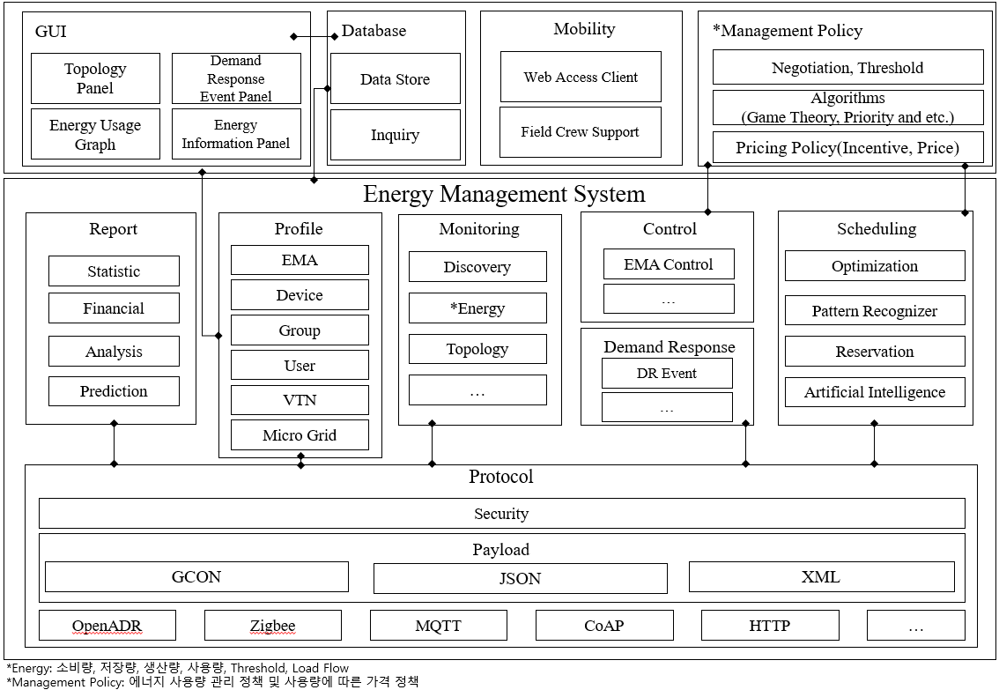
3-2. EMS Overview

Slide 9
3-2. EMS Overview
Application
GUI Subsystem – To show the status and information.
Mobility Subsystem – To be available for approaching anywhere.
Management Policy Subsystem – Manage Policy
Energy Management System defines several primary services:
Scheduling Service – Controls and manages EMA, Devices for optimization.
Report Subsystem – Manage energy data to give processed report to energy customer.
Monitoring Subsystem – Listen for EMA,VTN messages for manage and to make a topology and path
Profile Subsystem - Manages inventory of sort of devices information and group
Control Subsystem – To control child systems(EMA, OpenFMB and etc.) manually based on price policy(Incentive, Priced)

Slide 10
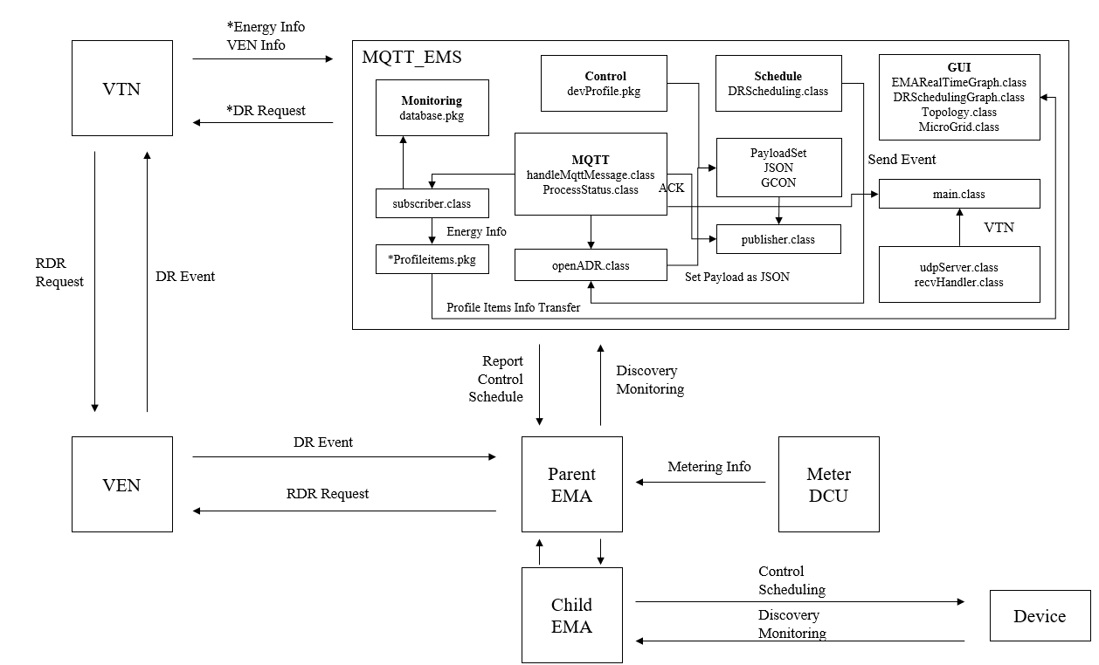
3-2. EMS Program Architecture
*DR Request: EMS가 VTN의 부하감축을 직접적으로 할 수는 없다. VTN Energy 정보를 바탕으로 최대 수요의 억제, 최대 부하의 이전, 기저 부하의 증대 요청한다.
*Energy: 소비량, 저장량, 생산량, 사용량, Threshold, Load Flow
*Profileitems: VTN, EMA, Devices, OpenFMB,SmartMeter 정보

Slide 11
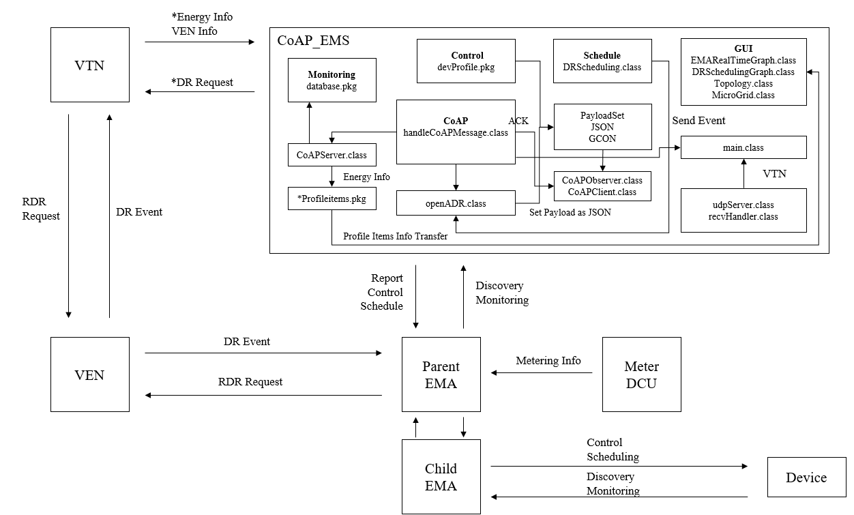
3-2. EMS Program Architecture
*DR Request: EMS가 VTN의 부하감축을 직접적으로 할 수는 없다. VTN Energy 정보를 바탕으로 최대 수요의 억제, 최대 부하의 이전, 기저 부하의 증대 요청한다.
*Energy: 소비량, 저장량, 생산량, 사용량, Threshold, Load Flow
*Profileitems: VTN, EMA, Devices, OpenFMB,SmartMeter 정보

Slide 12
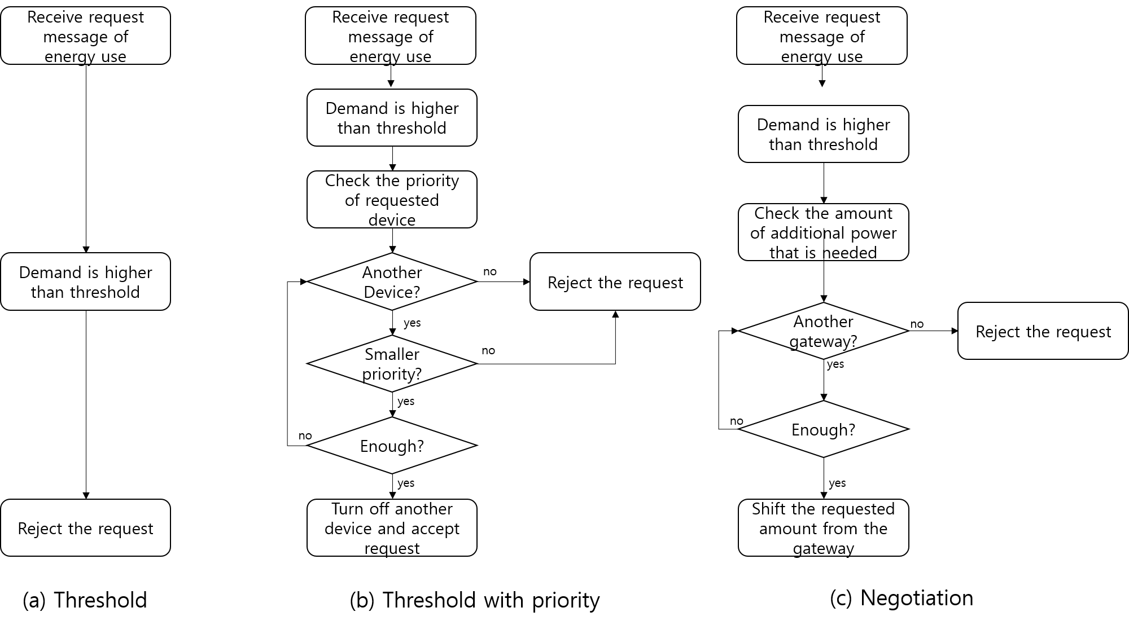
3-3. EMS Optimization Overview

Slide 13
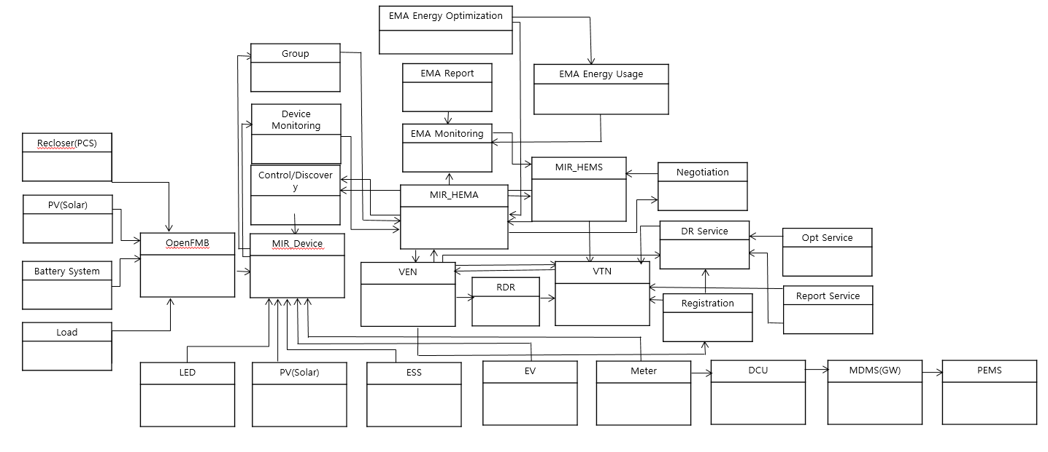
Appendix. EMA Overview
EMA하위의 Device를 Discovery,Monitoring
관리 하는 것에 대해 관리하는 Package이다.
EMA 측에서 Device의
에너지를 관리하는 부분
현재는 우선순위에 의해
Control된다.
OpenFMB Devices에
대한 Profile 부분이며
EMA는 이정보를 EMS에
MQTT,CoAP 프로토콜 등을
이용하여 올려준다.
EMA와 EMS가 통신하는 부분
MQTT, CoAP, UDP를 이용해 통신한다
OpenADR 2.0b에 해당되는 부분이다.
VTN과 VEN이 통신하고, Registration, DR,
Opt, Report에 대해 정의되어있다.
Smart Meter -> DCU
-> MDMS(Future) -> EMS

Slide 14
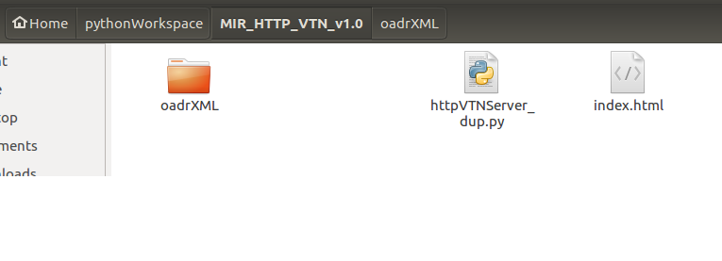
MIR VTN – OpenAdr2.0b
Step 1
Step 2
Step 3
Block - Set Payload
Step 1: xml format for file input and output, it is called when send response message to VEN
which means it sets payload values as OADR format
Block - Service
Step 2: VTN main class, call http Server , send response and Parse receive xml Message
and send EiEvent
Block - Web User Interface
Step 3: Index VTN Page
set EiEvent options(e.g. set Target, Duration, Start Time and etc)

Slide 15
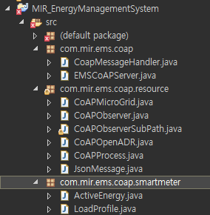
4. EMS : Package Explanation OpenADR
각 패키지의 역할이
무엇인가?
In MIR Lab, We are using californium CoAP library
com.mir.ems.coap
- EMSCoAPServer :
CoAP Server
- CoAPMessageHanlder :
Handling the message that receive from CoAP Client
com.mir.ems.coap.resource
-CoAPMicroGrid:
Restful API (Only use PUT Method)
-CoAPObserver:
It is super class of CoAPObserverSubPath
-CoAPObserver:
Send Push Message when Event occur
-CoAPOpenADR:
Process of OpenADR2.0b(e.g. queryRegistration)
-JsonMessage:
Parsing JSON Type Message that receive from client
CoAP Package

Slide 16
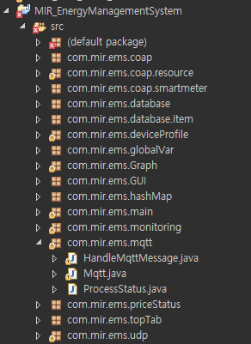
4. EMS : Package Explanation OpenADR
In MIR Lab, We are using paho MQTT library
com.mir.ems.mqtt
-Mqtt:
Start Publish, Subscribe and MQTT Client
-HandleMqttMessage:
Handling the JSON and Text message
and publish Message to MQTT Broker
-ProcessStatus:
Save the Process value (Poll or Event)
MQTT Package

Slide 17
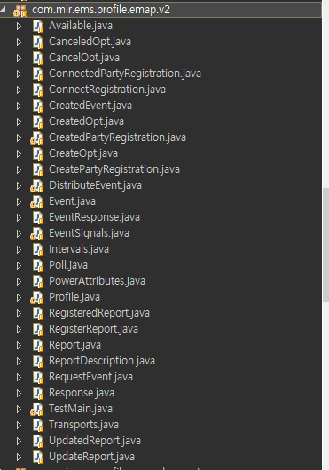
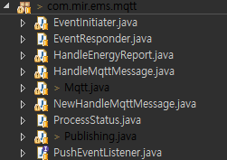
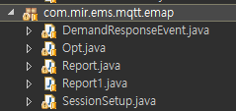
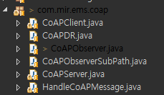
4. EMS : Package Explanation OpenADR
Protocol
Service
OpenADR Model Package
MQTT
프로토콜 서비스 참조
COAP
각 서비스에 맞는
모델링 참조

Slide 18
4. EMS : Package Explanation OpenADR
CoAP Server Class : 수/발신 메시지 서비스에 따른 분류
… [Line 952]
server.add(new Emap("EMAP"));
server.add(new OpenADR("OpenADR"));
// Observe
server.add(new CoAPObserver("OpenADR2.0b"));
server.add(new CoAPObserver("EMAP1.0b"));
public class Emap extends CoapResource {
public Emap(String name) {
// TODO Auto-generated constructor stub
super(name);
add(new SystemID(global.SYSTEM_ID, name));
}
}
….
// OpenADR
add(new SessionSetup("SessionSetup"));
add(new Report("Report"));
add(new Opt("Opt"));
add(new DemandResponseEvent("Event"));
add(new DemandResponseEvent("Poll"));

Slide 19
4. EMS : Package Explanation OpenADR
CoAP Observe Class[Push] 별도 Class : COAP Client Observe function for Push
public CoAPObserverSubPath(String name, String parentPath) {
super(name);
this.name = name;
setObservable(true); // Observe 활성화
setObserveType(Type.NON);
getAttributes().setObservable();
setParentPath(parentPath);
Timer timer = new Timer();
timer.schedule(new UpdateTask(), 0, 1);
}
[Line 44] : Observe 상태 체크
private class UpdateTask extends TimerTask {
public void run() {
if (global.getObs_emaProtocolCoAP_EventFlag().containsKey(name)) {
if (global.getObs_emaProtocolCoAP_EventFlag().get(name).isEventFlag()) {
changed();
}
}
}
}

Slide 20
4. EMS : Package Explanation OpenADR
CoAP Observe Class[Push] 별도 Class : COAP Client Observe function for Push
… [Line 63]Observe Initial
Response response = new Response(ResponseCode.CONTENT);
if ((!global.getObs_emaProtocolCoAP_EventFlag().containsKey(name))
|| (!global.getObs_emaProtocolCoAP_EventFlag().get(name).isEventFlag())){
response.setPayload("Initial_Success");
exchange.respond(response);
new Thread(new Runnable() {
public void run() {
global.obs_emaProtocolCoAP_EventFlag.put(name, new EMAP_CoAP_EMA_DR());
}}).start();
}
[Line 152] Event Send
if (getParentPath().contains("EMAP")) {
new Thread(new Runnable() {
public void run() {
global.obs_emaProtocolCoAP_EventFlag.replace(name,
new EMAP_CoAP_EMA_DR().setEventFlag(false));
}
}).start();
…. Event Send
}

Slide 21
4. EMS : Package Explanation OpenADR
MQTT Class : 수/발신 메시지에 따라 서비스 분류 (Session Setup/Report/Event/Opt)
… [Line 183]
if (topicParse[1].equals("OpenADR")) {
String profileVersion = "OpenADR2.0b";
String service = msg_json.getString("service");
service = service.replaceAll("oadr", "");
// Session Setup
if (topicParse[4].equals("SessionSetup")) {
if (service.matches("QueryRegistration|oadrQueryRegistration"))
service = "CONNECTREGISTRATION";
new SessionSetup(client, service, msg_json, profileVersion).start();
}
// Report
else if (topicParse[4].equals("Report")) {
new Report(client, service, msg_json, profileVersion).start();
}
// Event
else if (topicParse[4].matches("Event|Poll")) {
new DemandResponseEvent(client, service, msg_json, profileVersion).start();
}
// Opt
else if (topicParse[4].matches("Opt")) {
new Opt(client, service, msg_json, profileVersion).start();
}
}

Slide 22
4. EMS : Package Explanation OpenADR
Session Setup/Report/Event/Opt Class : 상세 서비스 분류 ConnectRegistration, Poll…
… [Line 182]
switch (type) {
case CONNECTREGISTRATION:
this.setPayload = acknowledgeCONNECTREGISTRATION(payload);
break;
case CREATEPARTYREGISTRATION:
this.setPayload = acknowledgeCREATEPARTYREGISTRATION(payload);
break;
case REGISTERREPORT:
this.setPayload = acknowledgeREGISTERREPORT(payload);
break;
case POLL:
this.setPayload = acknowledgePOLL(payload);
break;
case REGISTEREDREPORT:
this.setPayload = acknowledgeREGISTEREDREPORT(payload);
break;
case REQUESTEVENT:
this.setPayload = acknowledgeREQUESTEVENT(payload);
break;
case CANCELPARTYREGISTRATION:
this.setPayload = acknowledgeCANCELPARTYREGISTRATION(payload);
break;

Slide 23
4. EMS : Package Explanation OpenADR
각 CreatedPartyRegistration Class : 상세 서비스 CreatedPartyRegistration
Message Build up
… [Line 101] JSON Message build up
public class CreatedPartyRegistration {
private String srcEMA, destEMA, responseDescription, requestID, duration, service, registrationID;
private int responseCode;
private String profile;
public CreatedPartyRegistration() {
}
@Override
public String toString() {
return "{\"vtnID" + "\":" + "\"" + getSrcEMA() + "\"" + ", "
+ "\"venID" + "\":" + "\"" + getDestEMA() + "\"" + ", "
+"\"responseCode" + "\":" + "\"" + getResponseCode() + "\"" + ", "
+"\"responseDescription" + "\":" + "\"" + getResponseDescription() + "\"" + ", "
+"\"requestID" + "\":" + "\"" + getRequestID() + "\"" + ", "
+"\"duration" + "\":" + "\"" + getDuration() + "\"" + ", "
+"\"service" + "\":" + "\"" + getService() + "\"" + ", "
+"\"registrationID" + "\":" + "\"" + getRegistrationID() + "\"" + ", "
+ "\"oadrProfile" + "\": "+ getProfile() + "}";
}

Slide 24
4. EMS : Package Explanation EMAP
Protocol
Service
EMAP Model Package
MQTT
프로토콜 서비스 참조
COAP
각 서비스에 맞는
모델링 참조

Slide 25
4. EMS : Package Explanation EMAP
CoAP Server Class : 수/발신 메시지 서비스에 따른 분류
… [Line 952]
server.add(new Emap("EMAP"));
server.add(new OpenADR("OpenADR"));
// Observe
server.add(new CoAPObserver("OpenADR2.0b"));
server.add(new CoAPObserver("EMAP1.0b"));
public class Emap extends CoapResource {
public Emap(String name) {
// TODO Auto-generated constructor stub
super(name);
add(new SystemID(global.SYSTEM_ID, name));
}
}
….
// EMAP
add(new SessionSetup("SessionSetup"));
add(new Report("Report"));
add(new Opt("Opt"));
add(new DemandResponseEvent("Event"));
add(new DemandResponseEvent("Poll"));

Slide 26
4. EMS : Package Explanation EMAP
CoAP Observe Class[Push] 별도 Class : COAP Client Observe function for Push
public CoAPObserverSubPath(String name, String parentPath) {
super(name);
this.name = name;
setObservable(true); // Observe 활성화
setObserveType(Type.NON);
getAttributes().setObservable();
setParentPath(parentPath);
Timer timer = new Timer();
timer.schedule(new UpdateTask(), 0, 1);
}
[Line 44] : Observe 상태 체크
private class UpdateTask extends TimerTask {
public void run() {
if (global.getObs_emaProtocolCoAP_EventFlag().containsKey(name)) {
if (global.getObs_emaProtocolCoAP_EventFlag().get(name).isEventFlag()) {
changed();
}
}
}
}

Slide 27
4. EMS : Package Explanation EMAP
CoAP Observe Class[Push] 별도 Class : COAP Client Observe function for Push
… [Line 63]Observe Initial
Response response = new Response(ResponseCode.CONTENT);
if ((!global.getObs_emaProtocolCoAP_EventFlag().containsKey(name))
|| (!global.getObs_emaProtocolCoAP_EventFlag().get(name).isEventFlag())){
response.setPayload("Initial_Success");
exchange.respond(response);
new Thread(new Runnable() {
public void run() {
global.obs_emaProtocolCoAP_EventFlag.put(name, new EMAP_CoAP_EMA_DR());
}}).start();
}
[Line 152] Event Send
if (getParentPath().contains("EMAP")) {
new Thread(new Runnable() {
public void run() {
global.obs_emaProtocolCoAP_EventFlag.replace(name,
new EMAP_CoAP_EMA_DR().setEventFlag(false));
}
}).start();
…. Event Send
}

Slide 28
4. EMS : Package Explanation EMAP
MQTT Class : 수/발신 메시지에 따라 서비스 분류 (Session Setup/Report/Event/Opt)
… [Line 147]
if (topicParse[1].equals("EMAP")) {
String profileVersion = "EMAP1.0b";
if (msg_json.getString("DestEMA").equals(global.getSYSTEM_ID())) {
String service = msg_json.getString("service");
// Session Setup
if (topicParse[4].equals("SessionSetup")) {
new SessionSetup(client, service, msg_json, profileVersion).start();
}
// Report
else if (topicParse[4].equals("Report")) {
new Report(client, service, msg_json, profileVersion).start();
}
// Event
else if (topicParse[4].matches("Event|Poll")) {
new DemandResponseEvent(client, service, msg_json, profileVersion).start();
}
// Opt
else if (topicParse[4].matches("Opt")) {
new Opt(client, service, msg_json, profileVersion).start();
}
}
}

Slide 29
4. EMS : Package Explanation EMAP
Session Setup/Report/Event/Opt Class : 상세 서비스 분류 ConnectRegistration, Poll…
… [Line 182]
switch (type) {
case CONNECTREGISTRATION:
this.setPayload = acknowledgeCONNECTREGISTRATION(payload);
break;
case CREATEPARTYREGISTRATION:
this.setPayload = acknowledgeCREATEPARTYREGISTRATION(payload);
break;
case REGISTERREPORT:
this.setPayload = acknowledgeREGISTERREPORT(payload);
break;
case POLL:
this.setPayload = acknowledgePOLL(payload);
break;
case REGISTEREDREPORT:
this.setPayload = acknowledgeREGISTEREDREPORT(payload);
break;
case REQUESTEVENT:
this.setPayload = acknowledgeREQUESTEVENT(payload);
break;
case CANCELPARTYREGISTRATION:
this.setPayload = acknowledgeCANCELPARTYREGISTRATION(payload);
break;

Slide 30
4. EMS : Package Explanation EMAP
각 ConnectedPartyRegistration Class : 상세 서비스 ConnectedPartyRegistration
Message Build up
… [Line 101] JSON Message build up
public class ConnectedPartyRegistration {
private String srcEMA, destEMA, responseDescription, requestID, duration, service, version, time;
private int responseCode;
private String profile;
@Override
public String toString() {
return "{\"SrcEMA" + "\":" + "\"" + getSrcEMA() + "\"" + ", "
+ "\"DestEMA" + "\":" + "\"" + getDestEMA() + "\"" + ", "
+"\"responseCode" + "\":" + "\"" + getResponseCode() + "\"" + ", "
+"\"responseDescription" + "\":" + "\"" + getResponseDescription() + "\"" + ", "
+"\"requestID" + "\":" + "\"" + getRequestID() + "\"" + ", "
+"\"duration" + "\":" + "\"" + getDuration() + "\"" + ", "
+"\"service" + "\":" + "\"" + getService() + "\"" + ", "
+"\"version" + "\":" + "\"" + getVersion() + "\"" + ", "
+"\"time" + "\":" + "\"" + getTime() + "\"" + ", "
+"\"registrationID" + "\":" + "\"" + "" + "\"" + ", "
+ "\"profile" + "\": "+ getProfile() + "}";
}

Slide 31
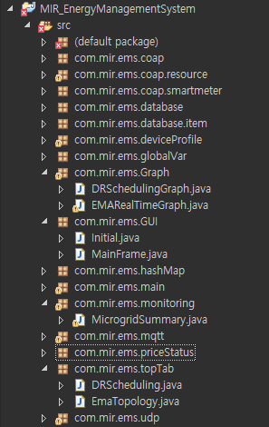
4. EMS : Package Explanation Monitoring
Monitoring
com.mir.ems.monitoring
-MicrogridSummary:
To show the microgrid status (ess, pv, resource)
com.mir.ems.Graph
- EMARealTimeGraph:
To show EMA’S Energy USE on Real Time Graph
- EnergyGraph:
To show total energy use on Real Time Graph-
-EMATopology:
To show EMA Topology
- DRSchedulingGraph:
To show when you give a event to EMA
com.mir.ems.deviceProfile
: In order to store Devices profile in JVM
EMA_TAB
LED_TAB

Slide 32
4. EMS : Package Explanation Monitoring
global class
EMARealTimeGraph class
현재 메모리에 저장되어있는
EMA 정보를 참조하여
에너지 사용량 업데이트
EMARealTimeGraph()
updateData()
emaProtocol
(전체 ema관리 Map)
현재 사용 가능 Threshold
2Line Graph
(1) 현재 메모리에 저장되어있는
EMA 정보를 참조하여
총 더 한 후 에너지 사용량 업데이트
(2) 현재 사용 가능한 Threshold 참조
EnegyGraph class
EMARealTimeGraph()
updateData()
EMA_Topology class
현재 메모리에 저장되어있는
EMA 정보를 참조하여
Topology 업데이트
(주기 5초)
EMA_Topology()
createTopology()
EMA_Tab class
현재 메모리에 저장되어있는
EMA 정보를 참조하여
Table 정보 업데이트
(주기 5초)
EMA_Tab()
modify_EMA_Table()
LED Tab 동일한 구조

Slide 33
4. EMS : Package Explanation Monitoring : EMARealTimeGraph
EMARealTimeGraph Class : 각각의 EMA에 대한 실시간 그래프
… [Line 49] 그래프 생성 및 그래프 업데이트 주기 설정
public EMARealTimeGraph() {
setBounds(14, 60, 1467, 700);
final XYChart chart = getChart();
setLayout(null);
XChartPanel chartPanel = new XChartPanel(chart);
chartPanel.setBackground(Color.WHITE);
chartPanel.setBounds(0, 0, 1467, 700);
add(chartPanel);
TimerTask chartUpdaterTask = new TimerTask() {
@Override
public void run() {
updateData();
javax.swing.SwingUtilities.invokeLater(new Runnable() {
public void run() {
repaint();
}
});
}
};
Timer timer = new Timer();
timer.scheduleAtFixedRate(chartUpdaterTask, 2000, 2000); (2초 주기로 그래프 업데이트)
}

Slide 34
4. EMS : Package Explanation Monitoring : EMARealTimeGraph
EMARealTimeGraph Class : 각각의 EMA에 대한 실시간 그래프
… [Line 109] 그래프 업데이트 함수, X축 Y축 업데이트
@SuppressWarnings("unchecked")
public void updateData() {
List<Date> newXdata = getCurrentTime();
xData.addAll(newXdata);
int emaListSize;
emaListSize = global.emaProtocolCoAP.size();
for (int i = 0; i < emaListSize; i++) {
arr[i][1] = getRandomData((List<Double>) arr[i][1], i);
}
for(int i=emaListSize;i<20; i++){
arr[i][1] = getRandomData((List<Double>) arr[i][1], i);
}
for(int i=0; i<20; i++){
xyChart.updateXYSeries((String)arr[i][0], xData, (List<Double>)arr[i][1], null);
}
}

Slide 35
4. EMS : Package Explanation Monitoring : EnergyGraph
EnergyGraph Class : 각각의 EMA에 대한 실시간 그래프
… [Line 52] 그래프 생성 및 그래프 업데이트 주기 설정
public EnergyGraph() {
final XYChart chart = getChart();
setBounds(14, 60, 1467, 700);
setLayout(null);
@SuppressWarnings({ "rawtypes", "unchecked" })
XChartPanel chartPanel = new XChartPanel(chart);
chartPanel.setBackground(Color.WHITE);
chartPanel.setBounds(0, 0, 1467, 700);
add(chartPanel);
TimerTask chartUpdaterTask = new TimerTask() { Timer timer = new Timer();
timer.scheduleAtFixedRate(chartUpdaterTask, 2000, 2000); (2초 주기로 그래프 업데이트)
}

Slide 36
4. EMS : Package Explanation Monitoring : EnergyGraph
EnergyGraph Class : 각각의 EMA에 대한 실시간 그래프
… [Line 196] Y축 Sin Graph, X축 현재 시간 업데이트 함수
private List<Double> getYAXIS() {
double radians = phase + (2 * Math.PI / 100 * val);
val += 1;
phase += ((2 * Math.PI * 2) / 20.0) / PERIOD;
//Sin graph
global.THRESHOLD = (YAXIS_TRANSFERENCE * Math.sin(radians) + BASEWATT) * 1000;
global.AVAILABLE_THRESHOLD = (global.THRESHOLD - (global.THRESHOLD / global.RESERVE_THRESHOLD_PERCENTAGE));
global.RESERVE_THRESHOLD = global.THRESHOLD - global.AVAILABLE_THRESHOLD;
yData.add(YAXIS_TRANSFERENCE * Math.sin(radians) + BASEWATT);
return yData;
}
private List<Date> getEMAAXIS() {
//현재 시간
long now = System.currentTimeMillis();
Date date = new Date(now);
totalEMAxData.add(date);
return totalEMAxData;
}

Slide 37
4. EMS : Package Explanation Monitoring : EMATopology
EMATopology Class : 각각의 EMA에 대한 토폴로지 그래프
… [Line 34] 토폴로지 그래프 생성
public EmaTopology() {
java.net.URL emsUrl = EmaTopology.class.getResource("/IMAGE/dddd.png");
System.setProperty("gs.ui.renderer", "org.graphstream.ui.j2dviewer.J2DGraphRenderer");
Viewer viewer = new Viewer(graph, Viewer.ThreadingModel.GRAPH_IN_GUI_THREAD);
viewer.disableAutoLayout();
ViewPanel topologyPanel = (ViewPanel) viewer.addDefaultView(false);
topologyPanel.setSize(1467, 700);
add(topologyPanel);
setBounds(14, 60, 1467, 700);
setLayout(new BorderLayout(0, 0));
setVisible(true);
Node a = graph.addNode("EMS");
a.addAttribute("ui.label", a.getId());
int sum = 0;
for (int i = 0; i < 20; i++) {
sum += (i * 20);
}
a.setAttribute("x", (sum / 40));
a.setAttribute("y", 10);
a.addAttribute("ui.style","text-alignment: above; size: 65px, 65px; shape: rounded-box; size-mode: fit; fill-mode: image-scaled; fill-image: url('"+ emsUrl + "');");
createTopology();

Slide 38
4. EMS : Package Explanation Monitoring : EMATopology
EMATopology Class : 각각의 EMA에 대한 토폴로지 정보
… [Line 34] 그래프 생성 및 그래프 업데이트 주기 설정
TimerTask chartUpdaterTask = new TimerTask() {
Node emaGroup = null;
Node deviceGroup = null;
@Override
public void run() {
int cnt = 0;
int devCnt = 0;
for (int i = 0; i < emaList.length; i++) {
String key = emaList[i];
if (!strSet.contains(key.toString())) {
cnt += 1;
try {
// NODE 추가
emaGroup = graph.addNode(key);
// NODE 생성 위치
emaGroup.setAttribute(＂x＂, (cnt * 10));
// NODE ID 설정 emaGroup.addAttribute("ui.label", emaGroup.getId());
emaGroup.setAttribute("y", 0);
//NODE 사이즈 설정 emaGroup.addAttribute(＂ui.style＂,
＂text-alignment: under; size: 65px, 65px; shape: rounded-box; size-mode: fit; fill-mode: image-scaled; fill-image: url(＇＂+ gatewayUrl + ＂＇);＂);
// EDGE 설정
graph.addEdge(emsEdge + key, emsEdge, key);
…..

Slide 39
4. EMS : Package Explanation Monitoring : EMA_Tab
EMA_tab Class : 각각의 EMA에 대한 상세 정보 테이블
… [Line 23] 테이블 생성 및 테이블 업데이트 주기 설정
public void modify_EMA_table() {
int ema_rows_num = EMA_tab_temp.ema_table_model.getRowCount();
for (int i = ema_rows_num - 1; i >= 0; i--) {
EMA_tab_temp.ema_table_model.removeRow(i);
}
Iterator<String> keys = global.emaProtocolCoAP.keySet().iterator();
while (keys.hasNext()) {
String key = keys.next();
// 업데이트 항목을 global ema관리 Map에서 참조하여 업데이트
EMA_tab_temp.ema_table_model
.addRow(new Object[] { false, key, global.emaProtocolCoAP.get(key).getProtocol(),
global.emaProtocolCoAP.get(key).getqOs(), global.emaProtocolCoAP.get(key).getEmaCNT(),
global.emaProtocolCoAP.get(key).getPower(), global.emaProtocolCoAP.get(key).getMaxValue(),
global.emaProtocolCoAP.get(key).getMinValue(), global.emaProtocolCoAP.get(key).getMargin(),
global.emaProtocolCoAP.get(key).getCustomerPriority() });
}

Slide 40
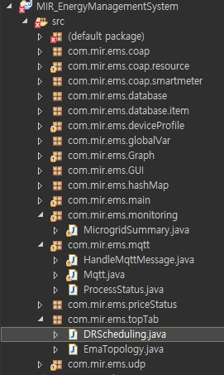
4. EMS : Package Explanation Control
com.mir.ems.topTab
- DRScheduling:
Send DR Message to EMA
It is possible to send Push and Multicast Message here
Control

Slide 41
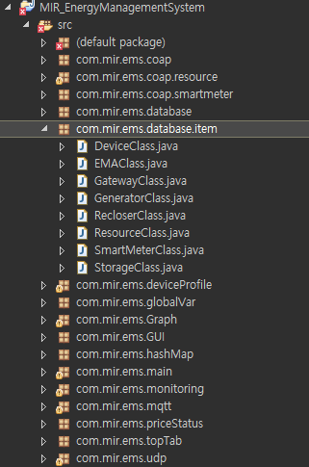
4. EMS : Package Explanation Profile
Device Profile
com.mir.ems.database.item
Below all classes are Generic Class
:To make object type
DeviceClass
EMAClass
SmartMeterClass
…
com.mir.ems.hashMap
:Give key value each devices for easy to handle and search
ESS_values
PV_values
Recloser_values
Resource_values
VTN_values

Slide 42
4. EMS : Package Explanation Monitoring : global
gloal Class : 각각의 EMA에 대한 정보를 저장하는 Map
… [Line 23] 테이블 생성 및 테이블 업데이트 주기 설정
public static ConcurrentHashMap<String, EMA> emaProtocol = new ConcurrentHashMap<String, EMA>();
// EMA 정보 저장
public static void putEmaProtocol (String emaID, EMA) {
try {
Thread.sleep(20);
emaProtocol.put(emaID, EMA);
} catch (InterruptedException e) {
// TODO Auto-generated catch block
e.printStackTrace();
}
}
// Set EMA 정보
public static void setEmaProtocol (ConcurrentHashMap<String, EMA> emaProtocol) {
global.emaProtocol = emaProtocol;
}
* TIP: ConcurrentHashMap 은 비 동기 방식의 HashMap으로 빠른 응답이 필요하거나 Map내에 Sorting이 필요하지 않은 경우 사용한다. 멀티 스레딩 방식에서 주로 사용하는 방식이다.

Slide 43
4. EMS : Package Explanation Profile : EMA
EMA Class : 각각의 EMA에 대한 상세 정보 테이블
… [Line 23] 테이블 생성 및 테이블 업데이트 주기 설정
public class EMA {
private String emaID, qOs, type, registrationID, transportName, transportAddress, reportName, reportType, state,
profileName, requestID, version;
private String time, maxTime, minTime, connect, protocol;
private int customerPriority, reportOnly, httpPullModel, xmlSignature, emaCNT, priority, dimming;
private double margin, minValue, maxValue, avgValue, power, generate, storage;
private boolean pullModel, tableChanged, realTimetableChanged;
private JSONObject EMARegisteredInfo, EMARegisteredMgnInfo;
// EMA 정보를 저장하는 구조체
public Emap_Cema_Profile(String protocol, String emaID, String registrationID, String qos, String state, double power, int dimming, double margin, double generate, double storage, double maxValue, double minValue, double avgValue, String maxTime, String minTime, int priority, boolean pullModel, boolean tableChanged, boolean realTimetableChanged, String connect) {
setProtocol(protocol);
setRegistrationID(registrationID);
setEmaID(emaID);
setqOs(qos);
setState(state);
setPower(power);
…..
}

Slide 44
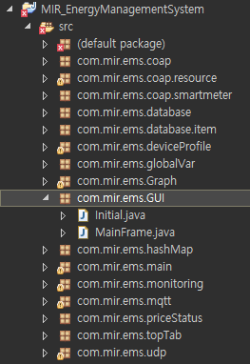
4. EMS : Package Explanation GUI
GUI
com.mir.ems.GUI
Initial - First Page
MainFrame - Main Frame that will be shown after first

Slide 45
4. EMS : Package Explanation GUI : Initial
Initial Class : IP 설정 및 프로토콜, 프로파일 설정 GUI
GUI 빌드 함수
public Initial() {
// setting
setTitle("MIREnergy Management System");
setSize(326, 614);
setResizable(false);
setLocation(800, 450);
setDefaultCloseOperation(EXIT_ON_CLOSE);
setLocationRelativeTo(null);
// panel
JPanel panel = new JPanel();
placeLoginPanel(panel);
// add
getContentPane().add(panel);
JPanel panel_1 = new JPanel();
panel_1.setBorder(new EtchedBorder(EtchedBorder.LOWERED, null, null));
panel_1.setBounds(12, 66, 298, 118);
panel.add(panel_1);
panel_1.setLayout(null);
..
}

Slide 46
4. EMS : Package Explanation GUI : Initial
Initial Class : IP 설정 및 프로토콜 설정 GUI
GUI 빌드 함수
public Initial() {
//IP 설정
final Jlabel lblNewLabel = new Jlabel(＂IP Address＂);
lblNewLabel.setFont(new Font(＂Arial＂, Font.BOLD, 13));
lblNewLabel.setBounds(39, 75, 76, 25);
panel_2.add(lblNewLabel);
//PORT 설정
final JLabel lblNewLabel_1 = new JLabel("Port");
lblNewLabel_1.setFont(new Font("Arial", Font.BOLD, 13));
lblNewLabel_1.setBounds(39, 110, 76, 25);
panel_2.add(lblNewLabel_1);
//Protocol 설정
final JComboBox<String> comboBox = new JComboBox<String>();
…
comboBox.addItem("MQTT");
comboBox.addItem("CoAP");
comboBox.addItem("UDP");
comboBox.addItem("BOTH"); ..
}

Slide 47
4. EMS : Package Explanation GUI : MainFrame
MainFrame Class : 가격 정보, 등록된 EMA 정보 CFG 파일을 가져오는 함수
public MainFrame() {
// 가격정보를 가져오는 함수
rdbtnmntmNewRadioItem_1.addActionListener(new ActionListener() {
@Override
public void actionPerformed(ActionEvent arg0) {
// TODO Auto-generated method stub
if (rdbtnmntmNewRadioItem_1.isSelected()) {
rdbtnmntmNewRadioItem.setSelected(false);
JFileChooser jfc = new JFileChooser(FileSystemView.getFileSystemView().getHomeDirectory());
jfc.setDialogTitle("Select an configuration file");
jfc.setAcceptAllFileFilterUsed(false);
FileNameExtensionFilter filter = new FileNameExtensionFilter(".cfg files", "cfg", "CFG");
jfc.addChoosableFileFilter(filter);
int returnValue = jfc.showOpenDialog(null);
if (returnValue == JFileChooser.APPROVE_OPTION) new RealTimePriceFileReader(jfc.getSelectedFile().getPath());
}
}
});
..
}

Slide 48
4. EMS : Package Explanation GUI : MainFrame
Initial Class : IP 설정 및 프로토콜, 프로파일 설정 GUI
GUI 빌드 함수
public Initial() {
// setting
setTitle("MIREnergy Management System");
setSize(326, 614);
setResizable(false);
setLocation(800, 450);
setDefaultCloseOperation(EXIT_ON_CLOSE);
setLocationRelativeTo(null);
// panel
JPanel panel = new JPanel();
placeLoginPanel(panel);
// add
getContentPane().add(panel);
JPanel panel_1 = new JPanel();
panel_1.setBorder(new EtchedBorder(EtchedBorder.LOWERED, null, null));
panel_1.setBounds(12, 66, 298, 118);
panel.add(panel_1);
panel_1.setLayout(null);
..
}

Slide 49
5. Message Flow of EMS-VTN(UDP)
EMS
VTN
CreatedVTNPartyRegistration
Registration
CreatedVTNPartyRegistrationACK
vtnReport
vtnReportACK
Status Report
ControlMessage(undefined)
Control (future)
ControlMessageACK(undefined)
DestroyVTNPartyRegistration
DestroyVTNPartyRegistrationACK
Deregistration

Slide 50


5. Message Flow of VTN-VEN(Registration)
VTN
VEN
QueryRegistration()
CreatedPartyRegistration(VTN Info)
CreatePartyRegistration(VEN Info)
CreatedPartyRegistration(VTN Info)
Registration
RegisterReport(METADATA report)
RegistredReport()
Above Registration Message Flow is Push(MQTT, UDP) and Pull(MQTT, CoAP, UDP) Mechanism;
However in case of CoAP Push mechanism, you should add Observer Registration
CON GET Observer: 0 Token: 0x3f
ACK 2.05 Observe: 27 Token: 0x3f
Added Observer Registration

Slide 51
5. Message Flow of VTN-VEN(Polling)
VTN
VEN
oadrPoll()
oadrResponse()
oadrDistributeEvent()
oadrCreatedEvent()
UpdateReport()
UpdateReportAck()
Future Work
Send Event Message Flow CoAP & MQTT & UDP When Pull Mechanism

Slide 52
5. Message Flow of VTN-VEN(Push)
VTN
VEN
oadrDistributeEvent()
oadrCreatedEvent()
Send Event Message Flow CoAP & MQTT & UDP When Push Mechanism

Slide 53
5. Message Flow of MQTT(EMS-EMA-Dev)
EMS
Broker
EMA
End - Device
Device Information
GW & Device Information
Status Report
GW & Device Information
Control Message
Device Control
Control Message
Control Message
Control Ack
Ack
Ack

Slide 54
5. Message Flow of CoAP(EMS-EMA-Dev)
EMS
EMA
Device
Server
Client
Server
Client
Server
Client
Connect Command
ACK
Connection
Device Information
ACK
GW & Device Information
Send node Inf.
per 2 secs
ACK
Control Message
ACK
Control Message
ACK
Device Control
54

Slide 55
5. Message Flow of EMS-EMA
VTN
VEN
powermargin()
Periodical
Message
powermarginACK()

Slide 56
5. Message Flow of VTN-VEN(HTTP)
VTN
VEN
QueryRegistration()
CreatedPartyRegistration()
CreatePartyRegistration()
CreatedPartyRegistration()
Registration
RegisterReport()
RegistredReport()
oadrPoll()
.
.
.
oadrResponse()
EiReport()
EiResponse()

Slide 57
5. Message Flow of VTN-VEN(HTTP)
VTN
VEN
oadrPoll()
oadrDistributeEvent()
When Event
Occur
oadrCreatedEvent()
oadrResponse
EiReport()// Service 가 Update Report 에 해당하는 내용
EiResponse()
Current VTN-VEN(HTTP) is only able to send message as Pull Mechanism

Slide 58
5. Message Flow of VTN-VEN(HTTP)
VTN
VEN
oadrPoll()
oadrDistributeEvent()
When Event
Occur
oadrCreatedEvent()
oadrResponse
Current VTN-VEN(HTTP) is only able to send message as Pull Mechanism

Slide 59
Appendix
Java Thread Management
Smart Meter : Periodical On Demand Request

Slide 60
Java Thread Management
JButton btnNewButton = new JButton("SET");
btnNewButton.setBounds(556, 242, 62, 23);
add(btnNewButton);
btnNewButton.addActionListener(new ActionListener() {
@Override
public void actionPerformed(ActionEvent e) {
if (global.onDemandCNT > 0) {
Thread[] ee = new Thread[10000];
Thread.enumerate(ee); 현재 실행되고 있는 Thread List를 Thread 배열에 저장한다
for (int i = 0; i < ee.length; i++) {
if (ee[i].getName().equals("onDemand")) { Thread 배열에 ‘onDemand’ 라는 이름인 Thread를 검색한다.
ee[i].interrupt(); 해당 Thread가 있을 경우 Interrupt 명령어를 통해 종료한다.
break; 검색 시간을 줄이기 위해 break;
} else { Stop 이라는 명령어를 쓰는 것 보다 수행하는 Thread Class에 Interrupt Option 을 걸어 주는 것이 효율 적인 Thread 관리 방법
}
}
}
int sec = Integer.parseInt(textField.getText()) * 1000;
RunnableJob onDemandInterval = new RunnableJob(sec);
Thread onDemandRequest = new Thread(onDemandInterval);
onDemandRequest.setName("onDemand");
onDemandRequest.start();
global.onDemandCNT += 1;
}
});

Slide 61
Java Thread management
public class RunnableJob implements Runnable {
public int intervalTime = 1000;
public RunnableJob(int interval) {
this.intervalTime = interval;
}
@Override
public void run() {
try {
while (!Thread.currentThread().isInterrupted()) { Thread.isInterrupt()이 아니라 현재 수행 중인 Thread를 종료하는 코드
long sTime = System.currentTimeMillis();
Thread.sleep(intervalTime);
long cTime = System.currentTimeMillis();
long rTime = cTime - sTime;
System.out.println(rTime / 1000 + "초");
Object[] dcuList = global.dcuHashMap.keySet().toArray();
for (int i = 0; i < dcuList.length; i++) {
System.out.println(global.dcuHashMap.get(dcuList[i]).toString());
String[] parseRemoteIp = global.dcuHashMap.get(dcuList[i].toString()).toString().split("/");
String remoteIp = parseRemoteIp[0];
String dcuId = parseRemoteIp[1];
String meterId = parseRemoteIp[4];
JSONArray meterList = global.dcuHashMap.get(dcuList[i]).getMeterInfo();
for (int j = 0; j < meterList.size(); j++) {
JSONArray meterIDarr = new JSONArray();
meterIDarr.add(meterList.get(j));
TcpClient tcpClient = new TcpClient(remoteIp, dcuId, meterIDarr, "ondemand");
tcpClient.start();
}
}
}
} catch (InterruptedException e) {
e.printStackTrace();
} finally {
System.out.println("OnDemand Thread is Dead");
}
}
}

Slide 62
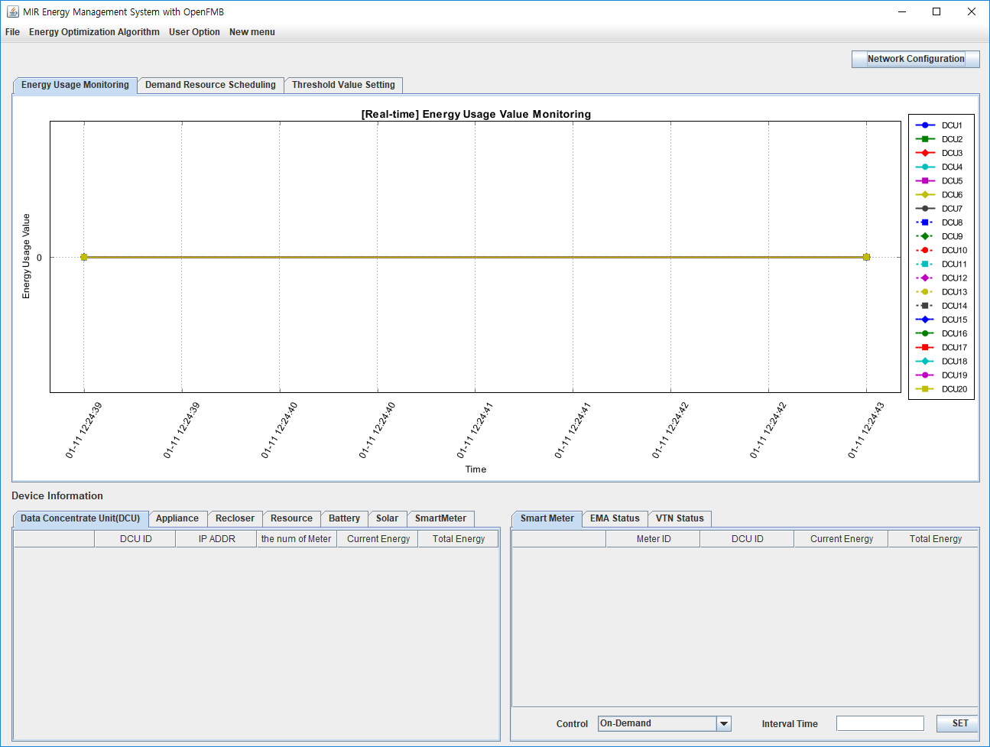
수정 된 사항
목적:
Data Traffic & Event Response 실험을 위해
On-Demand Interval Time을 설정 할 수 있다.
기존 문제점:
기존에는 ‘SET’ 버튼을 누를 때 마다
Thread가 추가적으로 생성된다.
해결방법:
Thread Interrupt 함수를 이용하여
보다 효과적으로 Thread를 관리한다.

